Slide 1
Función de una antena exterior
Básicamente es recoger la señal que emite una torre transmisora y dirigirla a una sola dirección, en este caso su equipo, en vez de que se disperse alrededor de su ubicación.

Slide 2
Razones por que se requiere una antena.
¿Porqué una antena grande?
Los teléfonos traen una antena integrada que tiene aprox. 3 dbd. Las antenas absorben la señal que emite una torre y la transmiten a un equipo, eso necesitamos: potencia y una yagi siempre debe ser como mínimo poder de 12 decibeles.

Slide 3
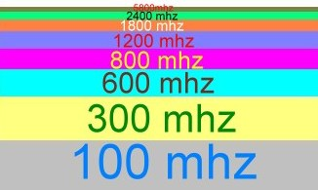

Como trabaja la señal?
Hertz (mhz) es la medida que se usa para la frecuencia.
106 mil hertz = (mega hercios)
Viajan por onda, mientras más cercana a la tierra, su franja es más amplia.

Slide 4
¿Cómo encontrar la señal?
Suba su celular a un punto alto, ya sea un piso o más del sitio donde tiene duda que su señal se encuentra y observar las barras de medida de señal, cuando haya dado el mayor número de barras será el punto de mejor señal.

Slide 5
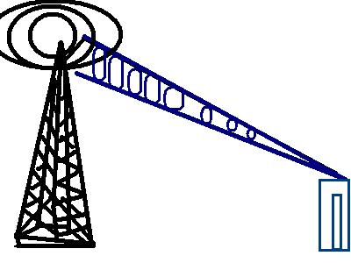
Señal GSM
Normalmente la señal GSM está emitida en los rangos de 800-900 en Europa y USA ; En México en 1800 mhz, (depende de la antena transmisora instalada en la torre y compañía que brinda el servicio).
La 1800 es una señal de corto alcance; Su rango promedio son 4 kms² de distancia=16kms.

Slide 6

Eligiendo la antena ideal en México
Telcel usa dos frecuencias :800 y 1800 mhz. Esto requiere dos modelos de antenas, la yvd 900 o la nft1900, lo recomendable es que lleve los dos modelos al momento de ir a la instalación, aún más cuando son distancias largas.
Iusacell utiliza el sistema 3G en 800.
Movistar trabaja en 1800.

Slide 7

Instalando la antena
Dé altura, instale en un mástil, como se instalan las antenas para TV.
Cuide que en el sitio donde busca la señal no haya factores que bloqueen su recepción.

Slide 8
Situaciones frecuentes
Con la antena que trae el teléfono me señala que tengo dos rayas, pero con la antena yagi no, ¿Por qué?
Porque la antena que tiene el teléfono podría estar captando un rebote en la señal. La única manera que tiene de saberlo, es intentar recibir y hacer llamadas con cada antena.

Slide 9
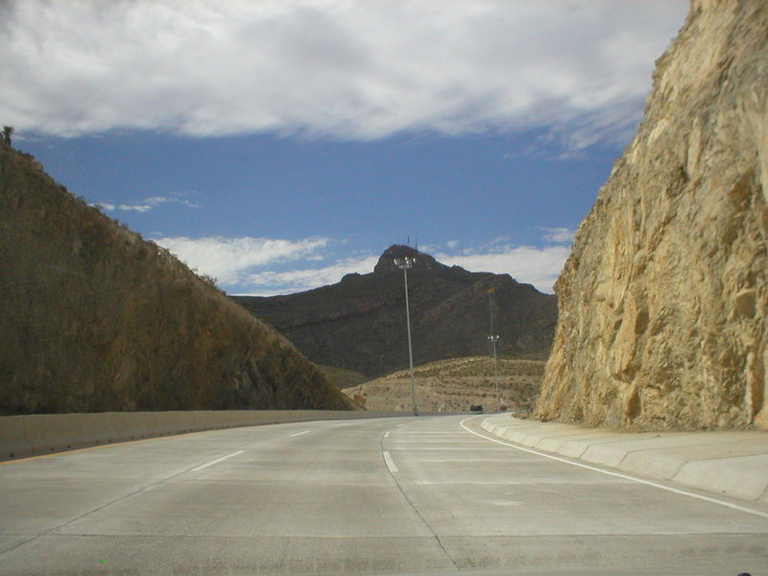
Uno de los principales problemas al tratar de obtener señal, es su ubicación. Intente escoger un sitio más abierto al instalar, y que no tenga tantas paredes que obstruyan la señal.

Slide 10
Cuando instalé el teléfono tenía señal, pero ahora no, ¿qué hago?
No mueva el teléfono del sitio donde instaló, ya que tendrá que cambiarle el chip pues se puede bloquear; también tendrá que volver a revisar si la instalación externa no se soltó o giro por causa de un pájaro, el viento, nieve, etc.

Slide 11

Por último, al instalar déle tiempo necesario al teléfono para que la verdadera señal. La antena de la torre tarda en emitir un tiempo y otro tanto el teléfono para la señal real que podría ser después de 20 o más segundos de girar la antena el punto de mejor recepción.

Slide 12
PARA CUALQUIER DUDA CONTACTE SU DISTRIBUIDOR AUTORIZADO
La antena tiene garantía es su fabricación, pero la señal es exclusivamente responsabilidad del emisor, por eso es importante que ofrezca el servicio de instalación adecuado.

